Slide 1
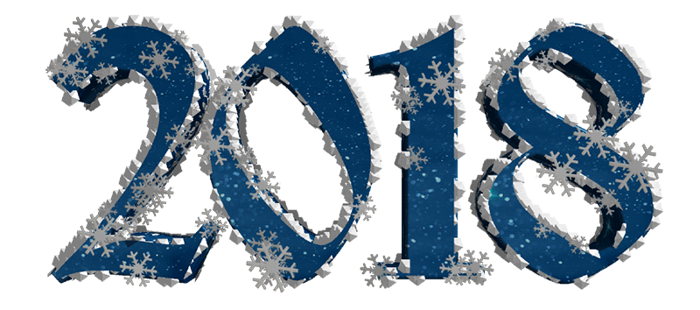
Мастер-класс закладка для книг «Ёлочка»
Автор : Юферева И. Н.
учитель начальных классов
МБОУ Нечкинская СОШ

Slide 2
Материалы и инструменты для работы:
1. Цветная бумага (зелёная) 1 квадрат (размер: 21×21)
2. Полоска коричневой бумаги (размер: 1,5×5см)
3. Ножницы
4. Клей-карандаш
5. Для оформления: звездочки, снежинки, пайетки…

Slide 3
Сгибаем с верхнего правого угла лист по диагонали,
чтобы получился треугольник (смотри на стрелку)

Slide 4
2. Разворачиваем и эту же операцию повторяем в
противоположном направлении, загибая с нижнего правого угла.
(посмотри на стрелку)

Slide 5
3. Разворачиваем лист, как показано на рисунке.
Верхний угол загибаем до центра

Slide 6
4. Согни верхнюю часть листа еще раз пополам до середины
нижнего треугольника (посмотри на рисунок)

Slide 7
5. Правый угол загибаем до центра

Slide 8
6. Повторяем эту операцию с левого конца

Slide 9
7. Верхний правый угол загибаем к центру
(смотри на рисунок)

Slide 10
8. Повтори операцию с другой стороны
(смотри на рисунок)

Slide 11
9. Согни лист пополам наружу.
(смотри на рисунок )

Slide 12
10. Сделай ножницами 2 надреза на одинаковом расстоянии друг от друга
(смотри на красные линии)
Затем под наклоном еще 2 надреза (смотри на белые линии)

Slide 13
11. Разверни

Slide 14
12. Наклеи коричневую полоску (ствол) внутрь елочки

Slide 15
13. Укрась елочку по своему желанию.
Можно склеить середину елочки, чтобы края не торчали.

Slide 16
14. Сделай примерку

Slide 17
15. Закладка готова!

Slide 18
шаблон: Гайфуллина Айгуль Ринатовна, учитель начальных классовМОБУ СОШ №8, г. Белорецк http://pedsovet.su

